Slide 1
hyperconverged infrastructure (HCI)
Seymen Aydemir

Slide 2
Was ist eine Hyperkonvergente Infrastruktur?
IT-Architekturansatz
Komponente wie Server, Storage, virtuelle Maschinen und Networking zu einem einzigen Software-definierten System zusammengefasst
einzelne Infrastrukturkomponente sind von der Hardware entkoppelt
zentral administrierbar und überwachbar
Stammen oft von Hersteller die das Produktpaket supporten

Slide 3
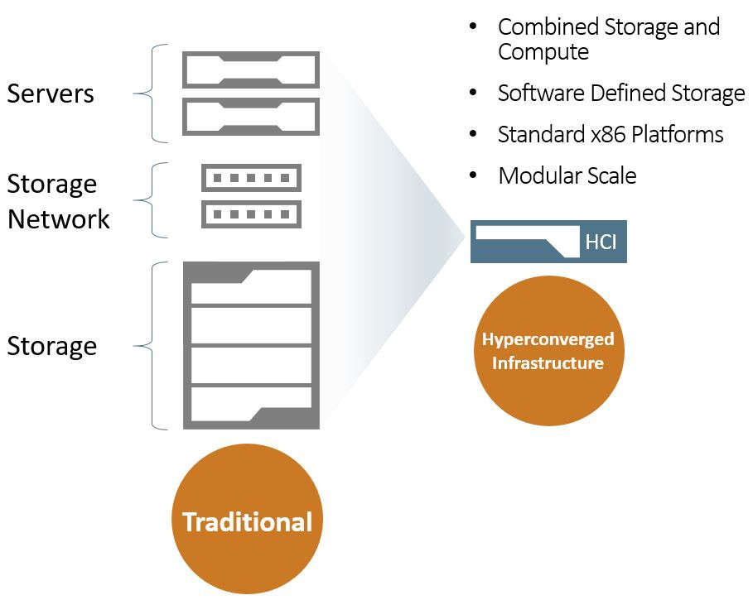

Slide 4
Vorteile
Vereinfachung der IT-Infrastruktur
hohe Flexibilität und gute Skalierbarkeit
einfache Automatisierung von Prozessen
Virtualisierung der IT-Umgebung
einfaches zentrales Management der kompletten IT-Infrastruktur
kosteneffizient

Slide 5
Nachteile
Gefahr der Abhängigkeit von einzelnen Anbietern
herausfordernde Ablösung der etablierten Einzelsysteme

Slide 6
vielen Dank für eure aufmerksamkeit! Noch fragen?

